Slide 1
Planos
30/11/2022

Slide 2
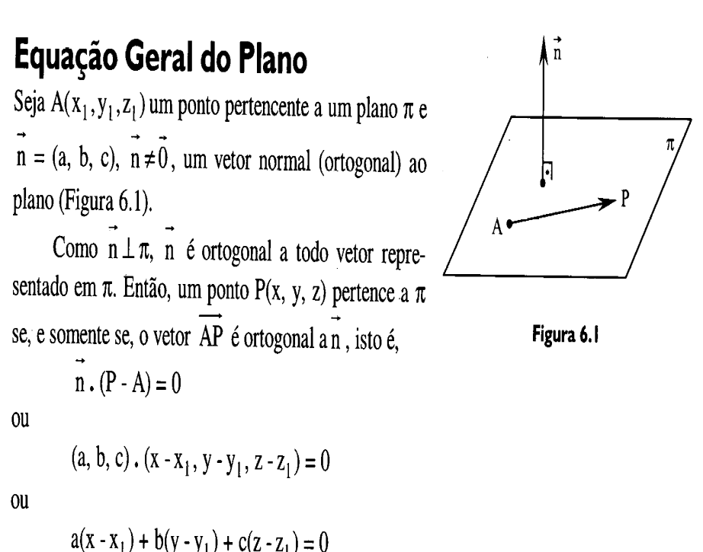
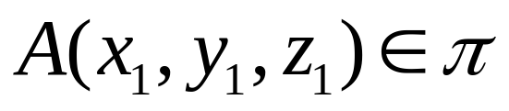
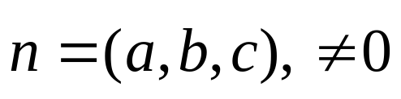
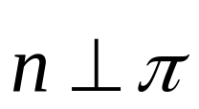
Equação Geral do Plano

Slide 3






Equação Geral do Plano
vetor normal ( ortogonal) ao plano.
Como ,
é ortogonal a todo vetor representado em .
Então, um ponto pertence a se, e somente
se, o vetor é ortogonal a

Slide 4
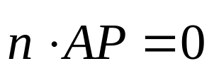
Equação Geral do Plano

Slide 5
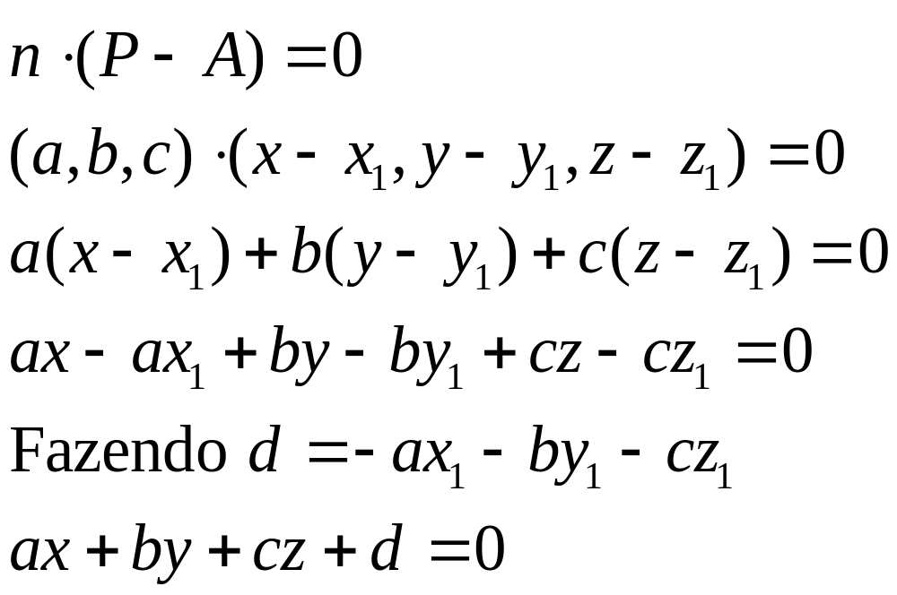
Equação Geral do Plano

Slide 6
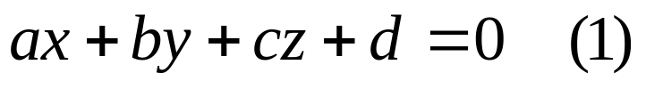
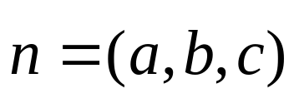
Equação Geral do Plano
Equação geral do plano que passa por A e tem vetor normal

Slide 7
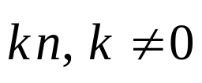
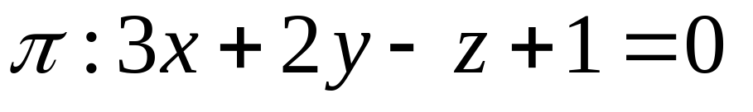
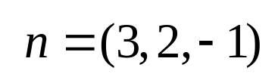
Observações:
Assim como é um vetor normal ao plano,
Qualquer vetor é também vetor normal ao plano.
Os três coeficientes a,b,c da equação (1) representam as
componentes de um vetor normal ao plano. Por exemplo, se
Um plano é dado por
é um dos seus vetores normais.

Slide 8
Observações:
Para obter pontos de um plano por uma equação geral, basta
Atribuir valores arbitrários a duas das variáveis e calcular o
Valor da outra na equação dada.

Slide 9
Observações:
Por exemplo, se na equação
fizermos x=1, y=-1
Teremos:
3.1+2.(-1)-z+1=0
3-2-z+1=0
z=2
O ponto A (1, -1, 2) pertence ao plano.

Slide 10
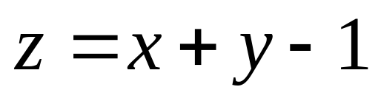
Exemplo:
Dada a equação de um plano, determine um ponto e um vetor normal.

Slide 11
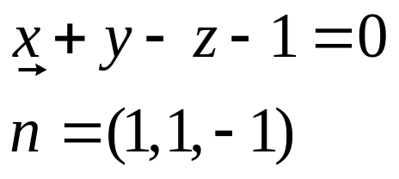
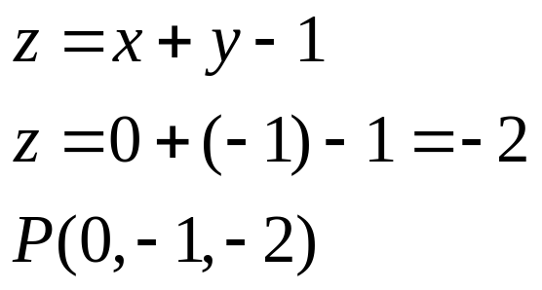
Exemplo:
Dada a equação de um plano, determine um ponto e um vetor normal.
Ponto P
x=0 , y=-1 ( atribua dois valores para duas variáveis e encontre o valor da terceira em função dos valores escolhidos)

Slide 12
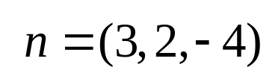
p. 126 Exemplo 1
1) Determine a equação geral do plano que passa pelo ponto
A( 2,-1,3) e tem vetor normal

Slide 13
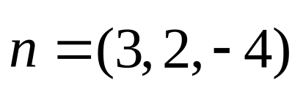
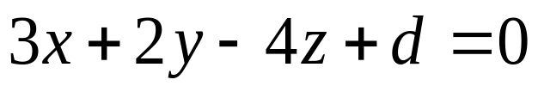
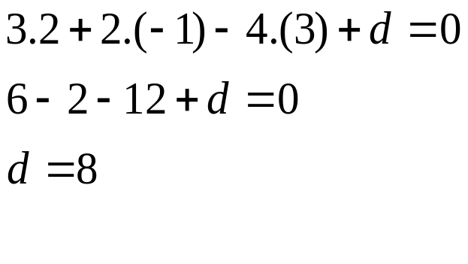
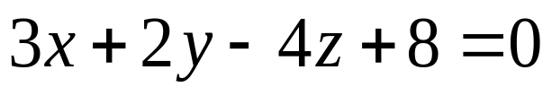
Obter a equação geral do plano que passa pelo ponto A(2,-1,3) e tem como vetor normal

Slide 14
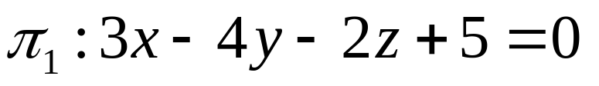
Exemplo:
2) Determine a equação geral do plano que passa pelo ponto
A( 2, 1,3) e é paralelo ao plano

Slide 15
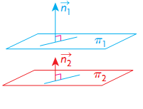
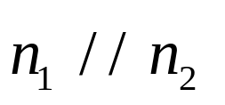
Planos Paralelos

Slide 16
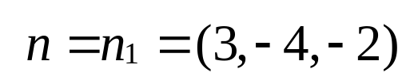
Exemplo:
2) Determine a equação geral do plano que passa pelo ponto
A( 2, 1,3) e é paralelo ao plano
Basta tomar

Slide 17
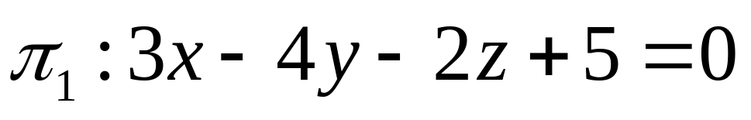
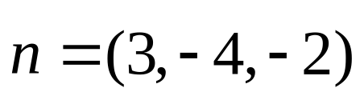
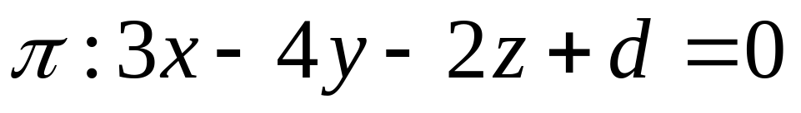
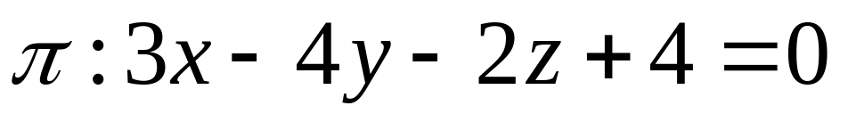
Substitui na equação do plano o ponto A(2,1,3) e
encontra o valor de d.

Slide 18
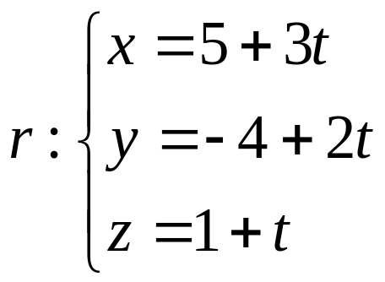
Exemplo:
3) A reta
É ortogonal ao plano que passa pelo ponto A (2,1,-2). Determine uma equação geral desse plano e sua representação
gráfica.

Slide 19
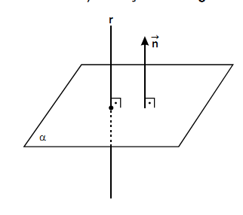
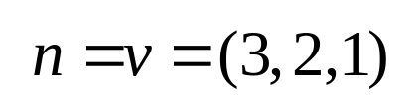
A (2,1,-2)
Basta tomar

Slide 20
A (2,1,-2)
Basta tomar

Slide 21




Determinação de um plano
Uma reta e um ponto | 3 Pontos não colineares
Duas retas concorrentes | Duas retas paralelas

Slide 22
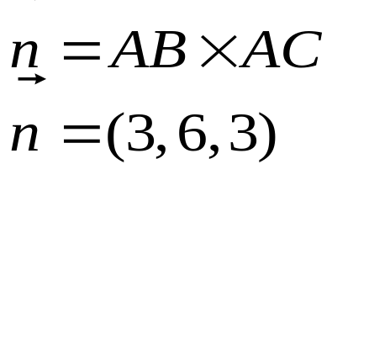
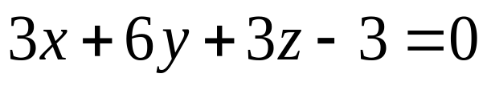
Três pontos não colineares
(p. 130 exemplo 2)
Encontre a equação do plano que passa pelos pontos A(1,-1,2), B(2,1,-3) e C(-1,-2,6).
  Vetor normal

Slide 23
Um ponto e dois vetores paralelos ao Plano
Vetor paralelo ao plano: Existe um representante do vetor neste plano.
Não faz sentido dizer que um vetor pertence ao plano. Pois os vetores são “livres” e podem ser “colocados” em qualquer lugar.
O correto é dizer que um vetor é paralelo a um plano.

Slide 24
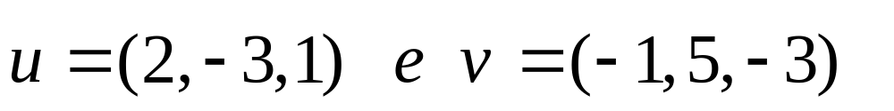
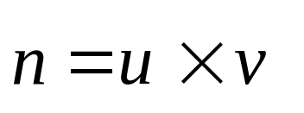
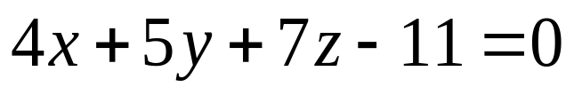
p. 129
Ex. 1
Encontre a equação do plano que passa pelo ponto A(2,2,-1) e é paralelo aos vetores

Slide 25
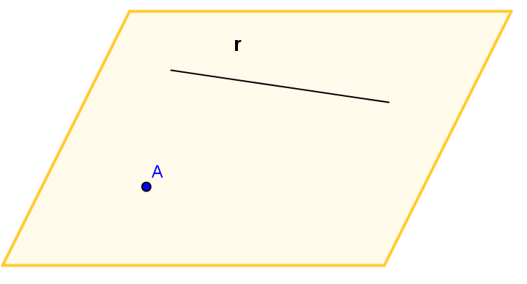
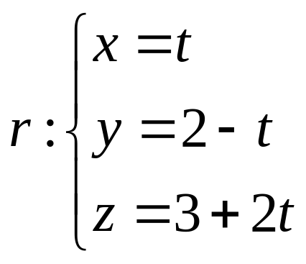
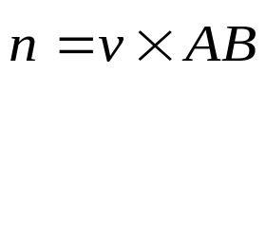
Utilizando um ponto e uma reta contida no plano
P. 143 exercício 23
A(4,3,2) e
v
B

Slide 26
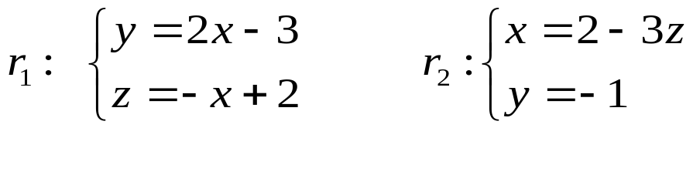
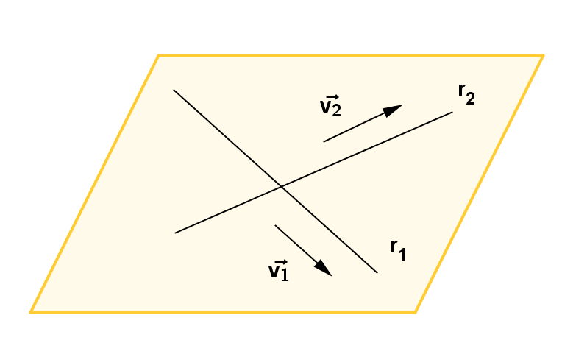
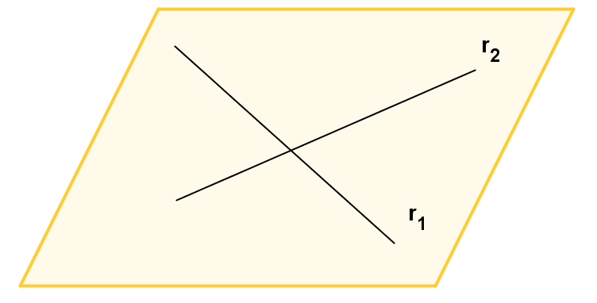
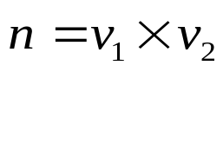
Duas retas (p. 142)
19)

Slide 27
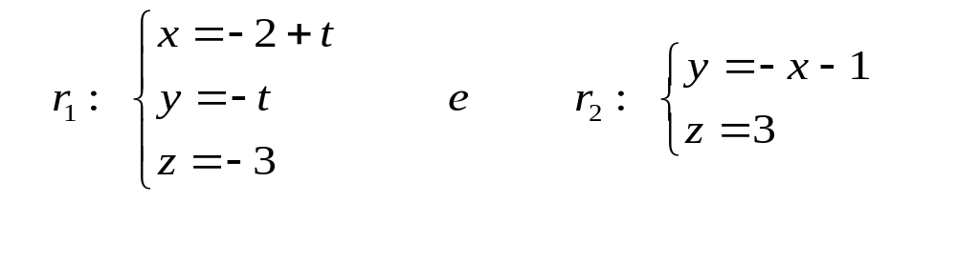
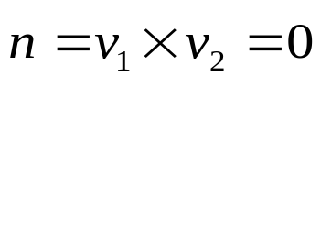
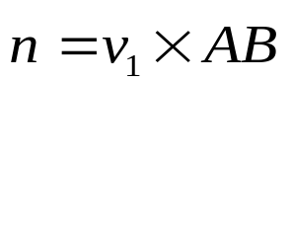
21)
B
A

Slide 28
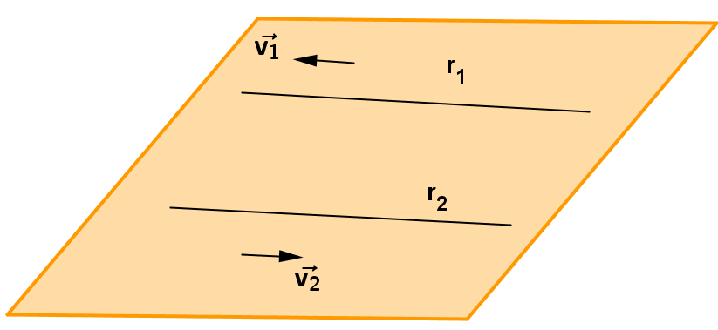
21)
B
A

